Slide 1
Meeting 23.04.2025

Slide 2
Fortschritt
Methoden Vergleich
Experiment Gegengruppen
Mögliche nächsten Schritte

Slide 3
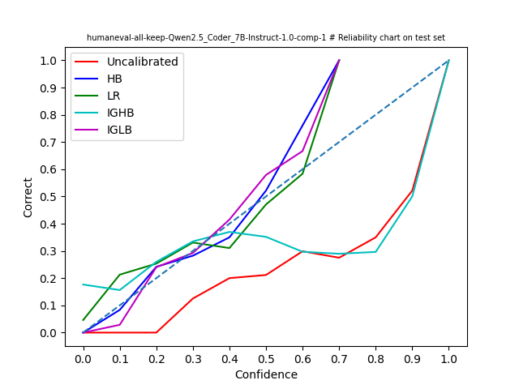
Methoden Vergleich

Slide 4
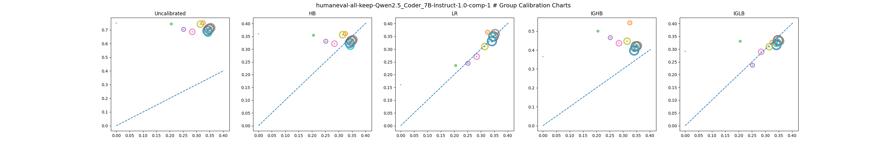
Methoden Vergleich

Slide 5
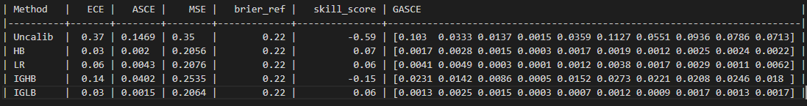
Methoden Vergleich

Slide 6
Experiment Gegengruppe
Keine Signifikanter Unterschied
IGHB ein Prozentpunkt besserer ECE mit Gegengruppe
IGLB ein Prozentpunkt besserer ECE ohne Gegengruppe
Ansonsten Differenzen im dreistelligen dezimalen Bereich

Slide 7
Nächste Schritte
Program Repair
Confidence durch weiteres LLM generieren lasen
Tempreature Scaling
Spline Calibration
Survey
Self Reflection Methods
Gruppen Clustering
Weitere Modelle testen (zu einem späteren Zeitpunkt)

Slide 8
Nächste Schritte
-
https://aclanthology.org/2024.acl-long.824.pdf
https://arxiv.org/pdf/1706.04599, https://arxiv.org/pdf/2410.10414
https://arxiv.org/pdf/1809.07751
https://arxiv.org/pdf/2412.12767
-
-
-

